Slide 1












UBND QUẬN DƯƠNG KINH
TRƯỜNG TIỂU HỌC ANH DŨNG
TIẾNG VIỆT
Bài 12: Bờ tre đón khách
(Tiết 4)

Slide 2


TIẾT 4
LUYỆN TỪ VÀ CÂU

Slide 3

1. Xếp từ vào nhóm thích hợp
Từ chỉ con vật
Từ chỉ bộ phận con vật
đầu
dê
cổ
bò
chân
lợn
đuôi
cánh
mắt
mỏ
gà
vịt

Slide 4
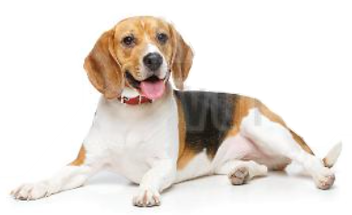
2. Tìm từ ngữ chỉ đặc điểm (bộ lông, đôi mắt, cặp sừng,…) của từng con vật trong hình.
Mắt
Tai
Mũi

Slide 5
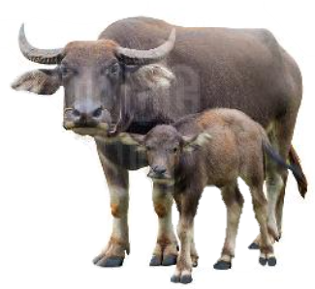
2. Tìm từ ngữ chỉ đặc điểm (bộ lông, đôi mắt, cặp sừng,…) của từng con vật trong hình.
Sừng
lông
chân

Slide 6
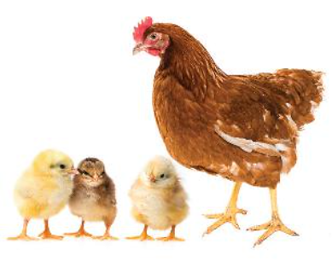
2. Tìm từ ngữ chỉ đặc điểm (bộ lông, đôi mắt, cặp sừng,…) của từng con vật trong hình.
lông
mỏ
mào
móng

Slide 7
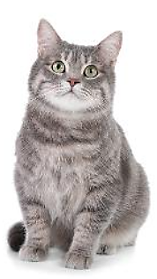
2. Tìm từ ngữ chỉ đặc điểm (bộ lông, đôi mắt, cặp sừng,…) của từng con vật trong hình.
lông
mắt
tai
ria
chân

Slide 8
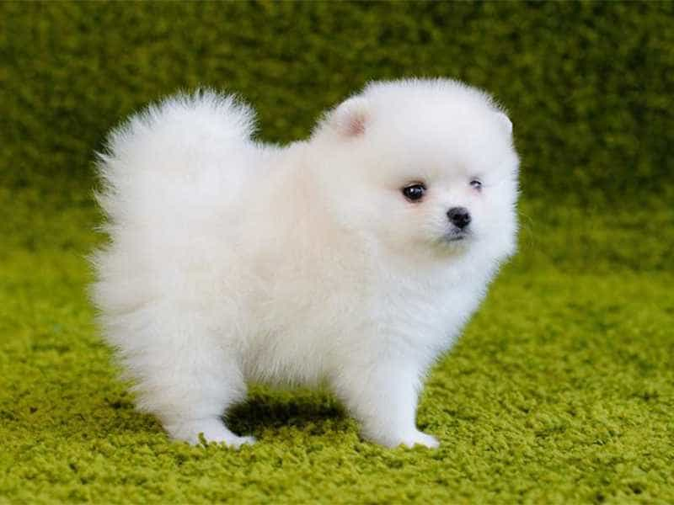
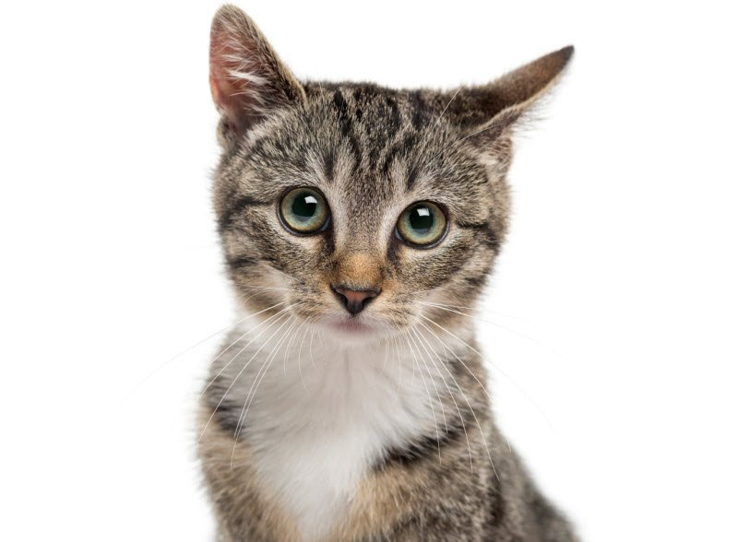
3. Đặt câu về một bộ phận của con vật nuôi trong nhà
Bộ lông của cún con trắng tinh
Con mèo có đôi mắt long lanh

Slide 9



CỦNG CỐ BÀI HỌC

